Slide 1
第九章
虚拟局域网

Slide 2
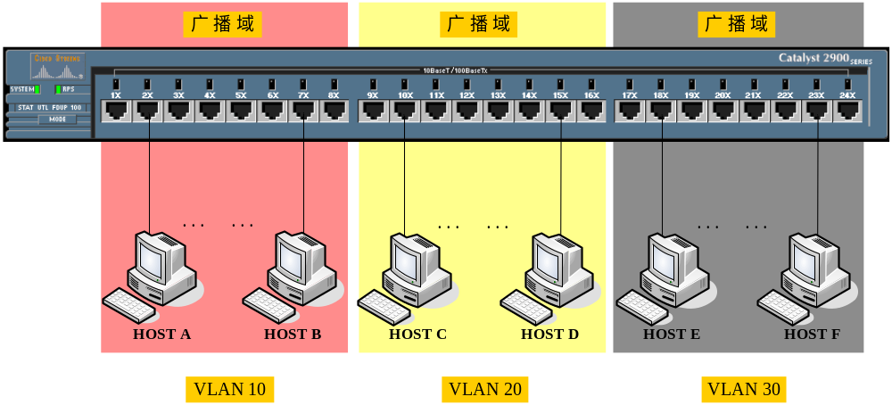
网络分段

Slide 3
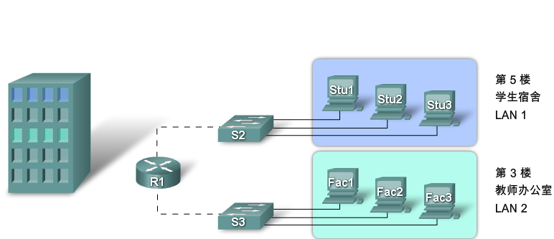
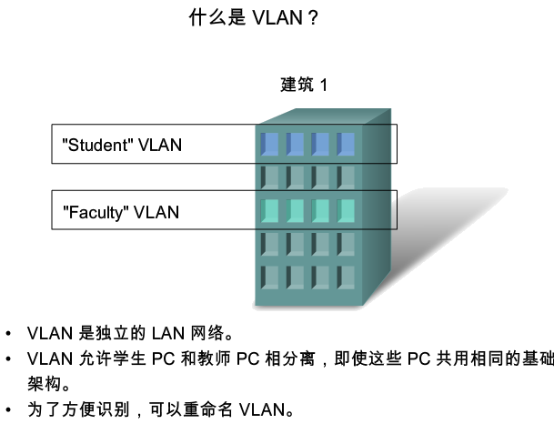
VLAN简介
构建VLAN之前
VLAN 概述
  -虚拟局域网 (VLAN)
  -让网络管理员建立多组逻辑上联网的设备

Slide 4
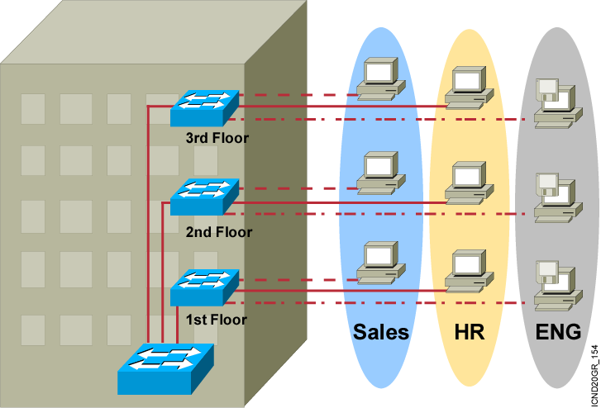
VLAN的特点
广播控制
安全性
灵活性和扩展性

Slide 5
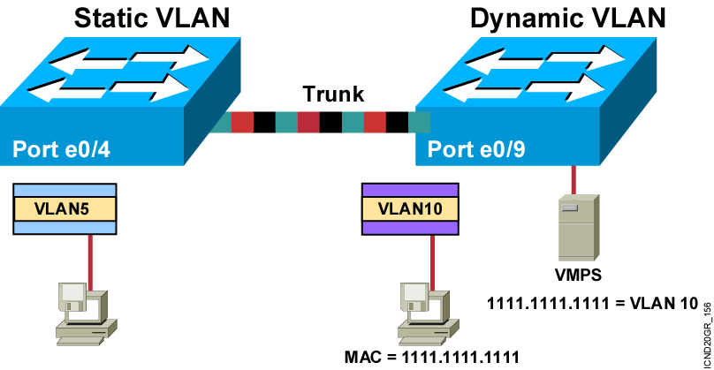
VLAN成员关系
静态VLAN
动态VLAN

Slide 6
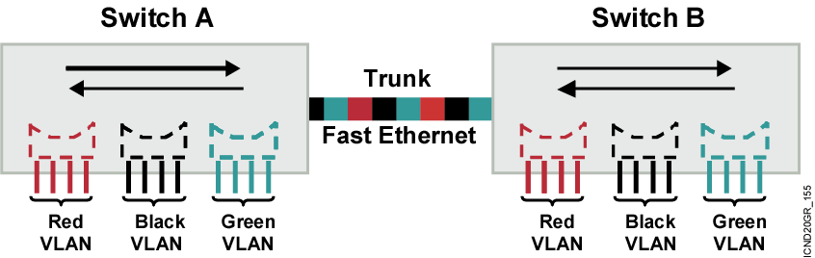
VLAN的识别
端口的种类
  访问端口(access)
  语音访问端口
  中继端口(Trunk)

Slide 7
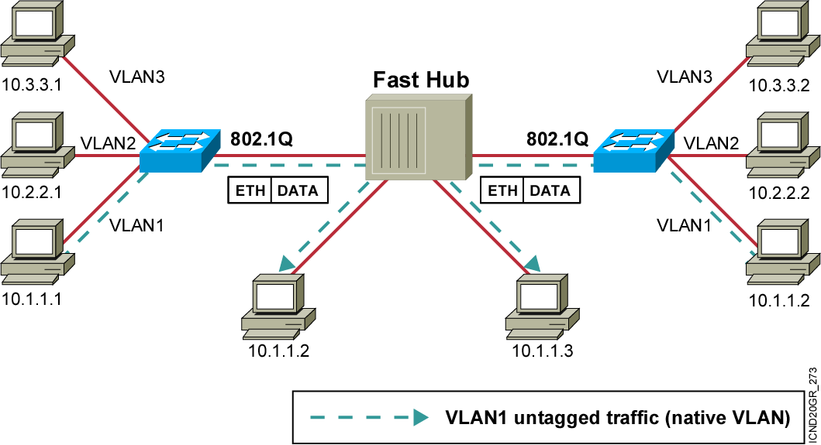
帧标记
帧标记：为每个帧分配一个用户定义的ID，即vlan ID。
本征vlan：不用打标记的vlan，cisco默认vlan 1。

Slide 8
ISL封装
ISL 头
26 bytes
以太帧数据
CRC
4 bytes
DA
Type
User
SA
LEN
AAAA03
HSA
VLAN
BPDU
INDEX
RES
BPDU
VLAN
BPDU
Notes:
Slide 1 of 1
Purpose:
Emphasize:
Note:
Since ISL technology is implemented in ASICs, frames are tagged at wire speed.
The number of VLANs supported by a switch depends on the switch hardware.
The Catalyst 1900en supports 64 active VLANs with an instance of STP per VLAN.
PVST = Per VLAN Spanning Tree. PVST is a Cisco proprietary implementation. It requires Cisco ISL encapsulation in order to work.

Slide 9
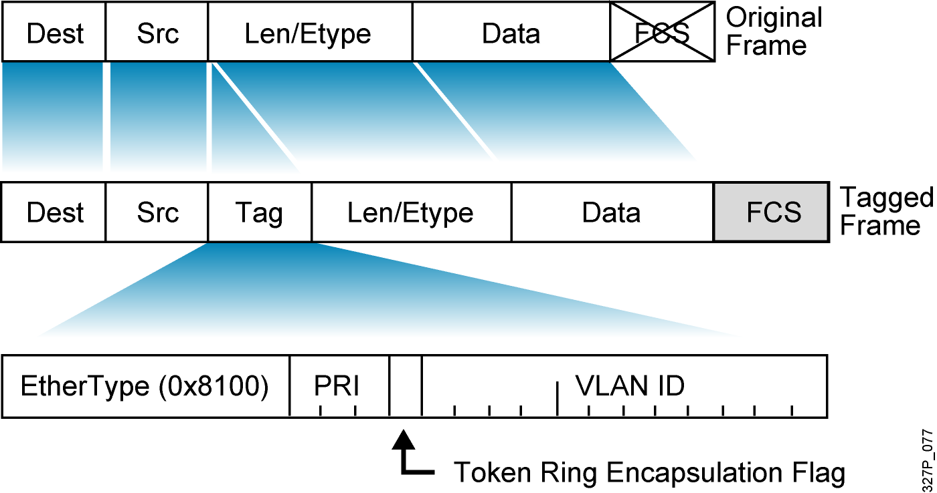
IEEE 802.1Q
如果要跨越cisco交换机和其他厂商的交换机来建立多个VLAN，必须使用802.1Q协议

Slide 10
VLAN的识别方法
交换机间链路(Inter-Switch Link , ISL)：思科私有，采用重新封装的方式。
IEEE 802.1Q：国际标准方法，采用插入字段的方式进行识别。

Slide 11
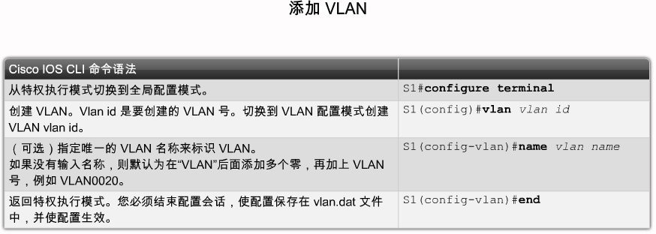
Vlan的配置

Slide 12
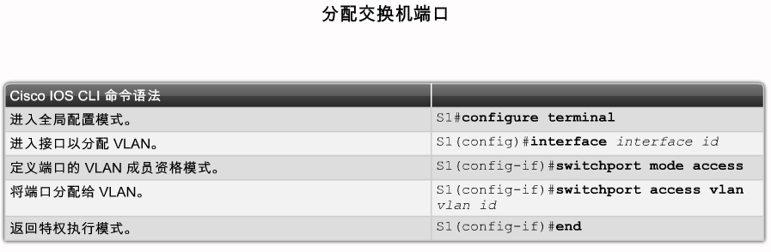
Vlan的配置

Slide 13
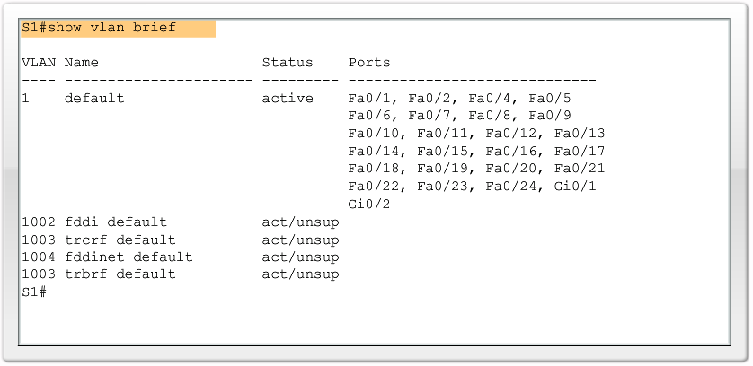
VLAN的管理
管理VLAN
  -使用命令：no vlan vlan-id
  delete flash:vlan.dat
  -验证命令：show vlan brief
注：删除 VLAN 之前，务必先将所有的成员端口重新分配给其它 VLAN。在删除 VLAN 后，任何未转移到活动 VLAN 的端口都将无法与其它站点通信。

Slide 14
VLAN中继协议(VTP,VLAN Trunking Protocol)
管理VLAN
维护VLAN的一致性
即插即用VLAN

Slide 15
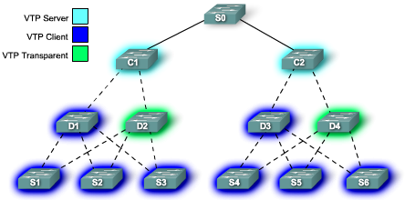
VTP的操作模式
服务器
客户机
透明模式
VTP 域 1
VTP域 2

Slide 16
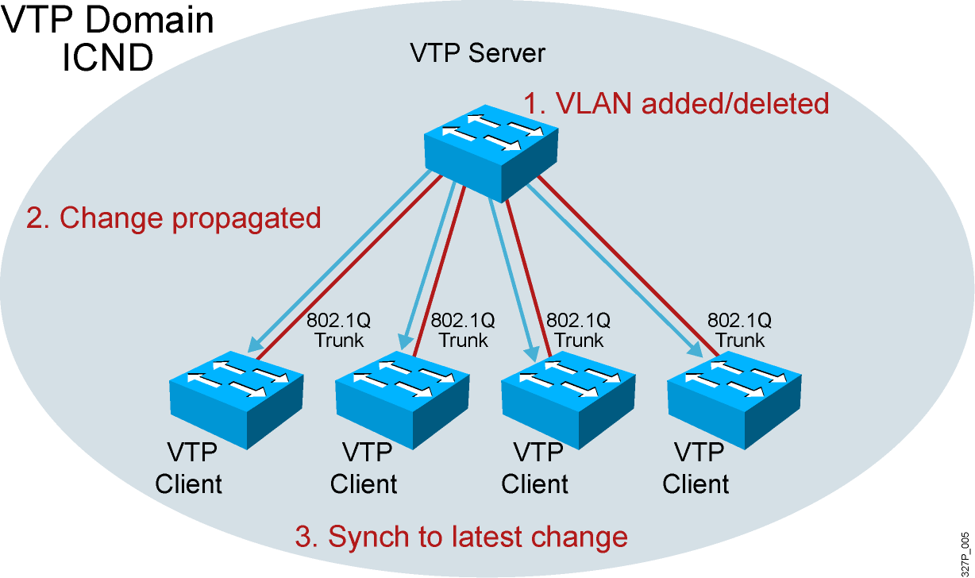
VTP协议
(VLAN Trunking Protocol )
  一个能够宣告VLAN配置信息的信息系统
  通过一个共有的管理域，维持VLAN配置信息的一致性
  VTP只能在主干端口发送要宣告的信息
Notes:
Slide 1 of 1
Purpose:
Emphasize:
Notes: VTP is a Cisco proprietray feature. VTP is a Layer 2 messaging protocol that maintains VLAN configuration consistency by managing the addition, deletion, and renaming of VLANs on a network-wide basis. VTP minimizes misconfigurations and configuration inconsistencies that can cause several problems, such as duplicate VLAN names, incorrect VLAN-type specifications, and security violations. A VTP domain (also called a VLAN management domain) is one switch or several interconnected switches sharing the same VTP domain. A switch is configured to be in only one VTP domain. You make global VLAN configuration changes for the domain by using the Cisco IOS command-line interface (CLI), Cisco Visual Switch Manager Software, or Simple Network Management Protocol (SNMP). By default, a 1900 switch is in the no-management-domain state until it receives an advertisement for a domain over a trunk link or you configure a management domain. The default VTP mode is server mode, but VLANs are not propagated over the network until a management domain name is specified or learned. If the switch receives a VTP advertisement over a trunk link, it inherits the management domain name and configuration revision number. The switch then ignores advertisements with a different management domain name or an earlier configuration revision number. When you make a change to the VLAN configuration on a VTP server, the change is propagated to all switches in the VTP domain. VTP advertisements are transmitted out all trunk connections, including Inter-Switch Link (ISL), IEEE 802.1Q, IEEE 802.10, and ATM LAN Emulation (LANE). If you configure a switch from VTP transparent mode, you can create and modify VLANs, but the changes are not transmitted to other switches in the domain, and they affect only the individual switch.
如果有很多VLAN并覆盖多个交换机，手工在每台交换机上配置VLAN是件很麻烦的事。VTP是Cisco的私有协议，工作在第2层，通过管理整个网络上的VLAN增加、删除和改名来维护VLAN配置的一致性。在主干接口上，VTP交换机每300秒向默认的管理域VLAN1发一次总结性公告。公告包括一个配置修改号（从0开始每次加1）、交换机已知的VLAN清单和每个VLAN的配置信息。
VTP协议最大的好处是：同一管理域的所有交换机都会知道发布VTP公告的交换机创建了一个新的VLAN。VLAN配置只需输入一次可减少工作量和错误。VTP一旦起作用，就可在线加入新交换机，对VLAN进行在线配置和修改。
每个交换机配置VTP后，仍需要为每个端口配置VLAN成员关系。
管理域：是所有配成相同域名的VLAN的集合。每个VLAN都有不同的编号，可以有相同的域名。一个网络可以有多个VLAN域，一个交换机一次只能处于一个管理域中。

Slide 17
VTP模式
Catalyst switches 上默认的VTP模式是服务器模式，在向VLAN中增加一台交换机时必须注意这一点。
创建vlan
修改vlan
删除vlan
发送/转发
信息宣告
同步
存贮于NVRAM
服务器模式
发送/转发
信息宣告
同步
不会存贮于NVRAM
创建vlan
修改vlan
删除vlan
转发
信息宣告
不同步
存贮于NVRAM
客户模式
透明模式
Notes:
Slide 1 of 1
Purpose:
Emphasize:
Default VTP mode on the Catalyst switches is Server. Be careful when adding new switches into an existing network. This is covered in more detail later.
默认的VTP模式是server模式, 但是，直到学习到或者规定了管理域名才在网上传播VLANs信息。如果交换机在trunk连接上收到VTP advertisement，他就会继承该管理域名和配置版本号，以后就会忽略具有不同管理域名或者更低版本号的advertisements。
如果你在VTP server上改变了VLAN configuration，这些变化会传遍该VTP domain中的所有交换机 。
VTP advertisements 只在所有的trunk connections上转发, 包括Inter-Switch Link (ISL), IEEE 802.1Q等。
如果配置一个交换机为VTP transparent模式, 可在该交换机上创建和修改VLANs,但是，改变不会传播到管理域中其他的交换机，而只影响该交换机自己。

Slide 18


VTP是如何工作的
  VTP信息宣告以组播的方式来发送
  VTP服务器和客户模式下会同步最新版本的宣告信息
  VTP信息宣告每隔5分钟或者有变化时发生
1.新增VLAN
2.版本3 -->版本4
3
服务器
3
4.版本3 -->版本4
5.同步新的VLAN信息
4.版本3 -->版本4
5.同步新的VLAN信息
客户
客户
Notes:
Slide 1 of 2
Purpose:
Emphasize:
Notes:
VTP advertisements are sent on factory-default VLAN based on the media type.
Each advertisement starts as configuration revision number 0. When changes are made, the configuration revision number increments (n+1).
Routers ignore VTP packets.
There are two types of advertisements; requests from clients that want to learn at boot up and response from servers.
There are three types of messages; summary advertisements sent every 300 seconds on VLAN 1, subset advertisements with information about VLANs, and advertisement requests from clients where the server responds with summary and subset advertisements

Slide 19

VTP裁减
  通过阻止不必要数据的泛洪传送来增加可用的带宽
  例如: 主机A发出广播，广播仅仅泛洪到已有端口被分配到红色VLAN的所有交换机
端口 2
B
交换机4
被泛洪的数据在
这些地方被阻止
交换机2
红色
VLAN
交换机5
端口 1
A
交换机6
交换机3
交换机 1
Notes:
Slide 1 of 1
Purpose:
Emphasize: VTP prunning provides optimized flooding. Without VTP prunning, station A’s broadcast will be flooded to all switches whether they have any port in the red vlan or not.
Note:
VLAN 1 can’t be prunned. STP, CDP, VTP updates are sent on VLAN1.
All switches in the switched network must support prunning or prunning will be disabled.
Each trunk port maintains a state variable per vlan indicating if the switch has any port assigned to a particular vlan or not.
Cisco交换机的接口为单色接口，即每个端口必须且只能属于一个VLAN，因此，对单个交换机内多个VLAN的广播管理非常有效。但是，有跨交换机的多个VLAN时，用作VLAN主干的trunk端口是多色端口，他可以传输多个VLAN的流量。
如果没有VTP修剪，广播信息就会在同一个网络内所有的交换机主干上传播，不管途经的交换机上是否有与发送广播端口在同一个VLAN的端口，因而浪费了这些交换机间主干上的带宽。VTP修剪的目的就是要逻辑上阻断不必要的广播信息在主干trunk上的传播，以消除带宽浪费。
每个主干接口为每个VLAN保存一个状态变量。该变量的值为连接状态，表示trunk端口可以向该VLAN发送广播和大量的其他帧；该变量的值为修剪状态，表示trunk端口不会从该VLAN过来的广播帧（但是，STP,CDP,VTP帧不受此规定限制）。
VLAN 1 不能被裁减。 STP, CDP, VTP 是通过 VLAN1 发送的。 网络中的所有交换机必须支持裁减，否则裁减就会被禁止

Slide 20
VTP配置步骤
1.全局配置模式下,定义VTP模式:
Switch(config)# vtp mode {server | client | transparent}
2.定义VTP域名,在同一VLAN管理域的交换机的VTP域名必须相同.该域名长度为1到32字符:
Switch(config)# vtp domain {domain-name}
3.设置VTP域的密码,同一VTP域里的交换机的VTP域的密码必须一致,密码长度为8到64字符.可选:
Switch(config)# vtp password { password }

Slide 21
配置实例
SwitchX(config)# vtp domain ICND
Changing VTP domain name to ICND
SwitchX(config)# vtp mode transparent
Setting device to VTP TRANSPARENT mode.
SwitchX(config)# end
SwitchX# show vtp status
VTP Version : 2
Configuration Revision : 0
Maximum VLANs supported locally : 64
Number of existing VLANs : 17
VTP Operating Mode : Transparent
VTP Domain Name : ICND
VTP Pruning Mode : Disabled
VTP V2 Mode : Disabled
VTP Traps Generation : Disabled
MD5 digest : 0x7D 0x6E 0x5E 0x3D 0xAF 0xA0 0x2F 0xAA
Configuration last modified by 10.1.1.4 at 3-3-93 20:08:05
SwitchX#

Slide 22
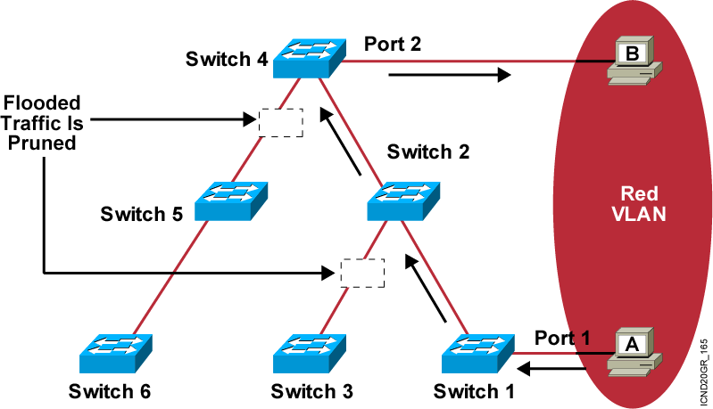
VTP Pruning

Slide 23
VTP的配置
Switch(config)#vtp mode server|client|transparent
Switch(config)#vtp domain domain-name
Switch(config)#vtp password cisco
Switch#show vtp status

Slide 24
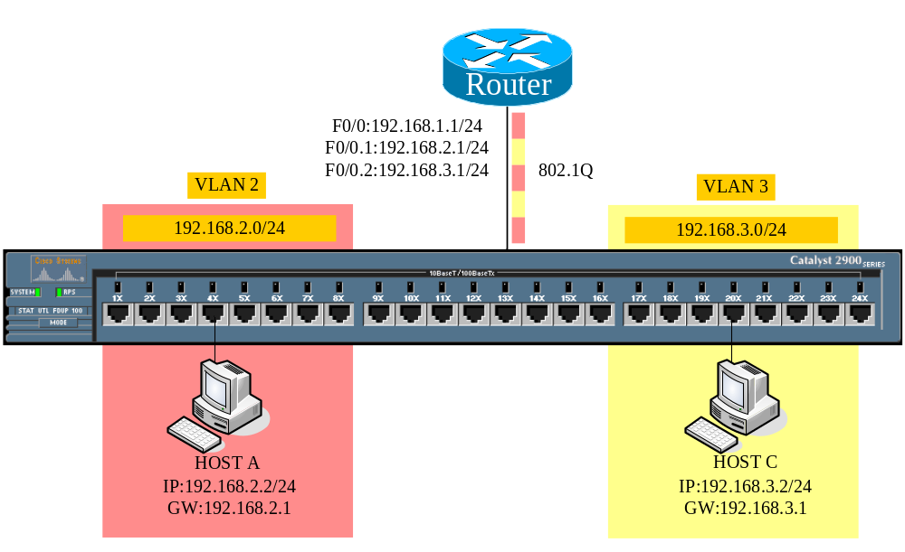
VLAN之间的路由

Slide 25
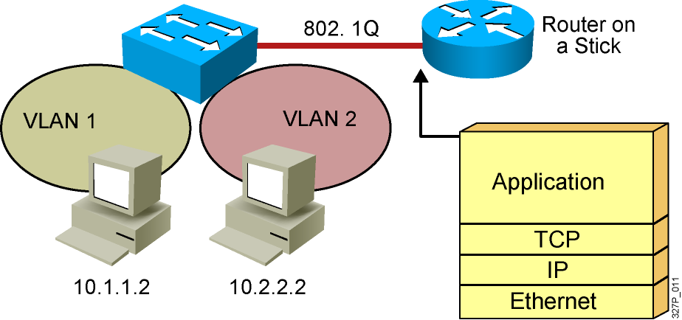
VLAN 间路由
网络层的设备使各个广播域之间可以互相通信
既可用单个路由器端口与交换机的trunk端口相连建立干道
也可以用多个路由器端口分别与每个VLAN相连，但浪费端口
Notes:
Purpose: This figure shows a router on a stick being used to interconnect VLANs.
Emphasize: The VLANs are on different networks. Without a network layer device the could not communicate.
Review the protocols operating at each of the OSI layers.

Slide 26
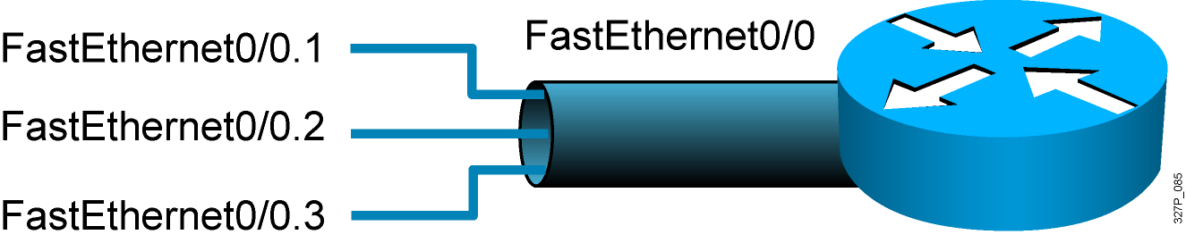
划分子端口
物理端口可以被划分成多个子端口

Slide 27
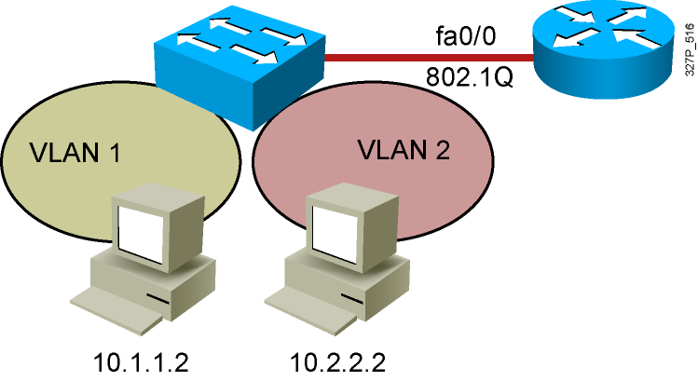
使用802.1Q实现VLAN间通信
interface fastethernet 0/0
ip address 10.1.1.1 255.255.255.0
interface fastethernet 0/0.2
ip address 10.2.2.1 255.255.255.0
encapsulation dot1q 2

Slide 28
结束

